Slide 1
Project BEASISWA SEMESTA
Website E-Learning

Slide 2
DESKRIPSI WEBSITE
Website Sekolahku adalah website E-Learning untuk para siswa SMA yang bisa digunakan untuk persiapan menghadapi SBMPTN
Website ini menggunakan media belajar video via embed youtube video, namun terdapat penjelasan dalam website tersebut. Jadi para siswa lebih terarah dalam pembelajaran
Terdapat halaman Home, Login, Mapel (untuk memilih mata pelajaran), Pelajaran (materi dalam maple), dan Materi video pembelajaran
Untuk Bagian user terdapat halaman Edit Profile, dan Reset Password

Slide 3
RINCIAN WEBSITE
Saya Menggunakan Bahasa Pemrogrammman PHP, MySQL, HTML, CSS. Dan Bootstrap sebagai framework CSS
Dalam Pengerjaan Website ini, saya mengadopsi metode OOP, MVC agar Clean Code, dan PDO dalam koneksi database
Untuk Package Manager menggunakan Composer
Saya juga menerapkan unit test menggunakan PHPUnitTest sebagai testing sebelum digunakan dalam production

Slide 4
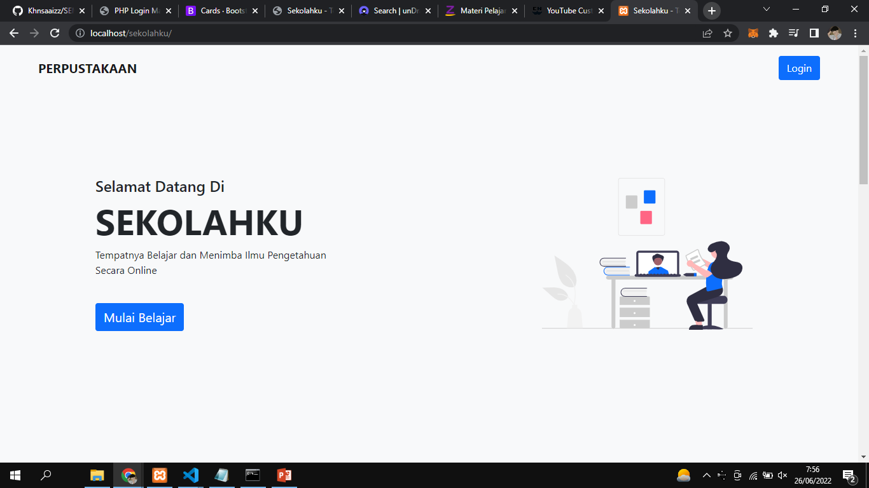
Website E Learning “SEKOLAHKU”

Slide 5
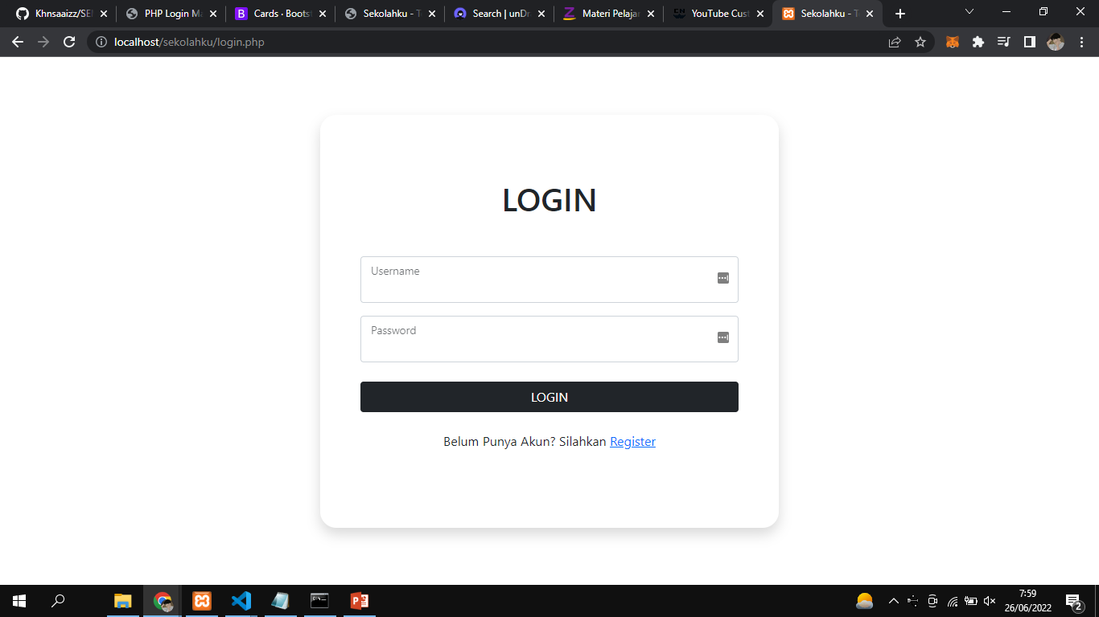
Halaman Login

Slide 6
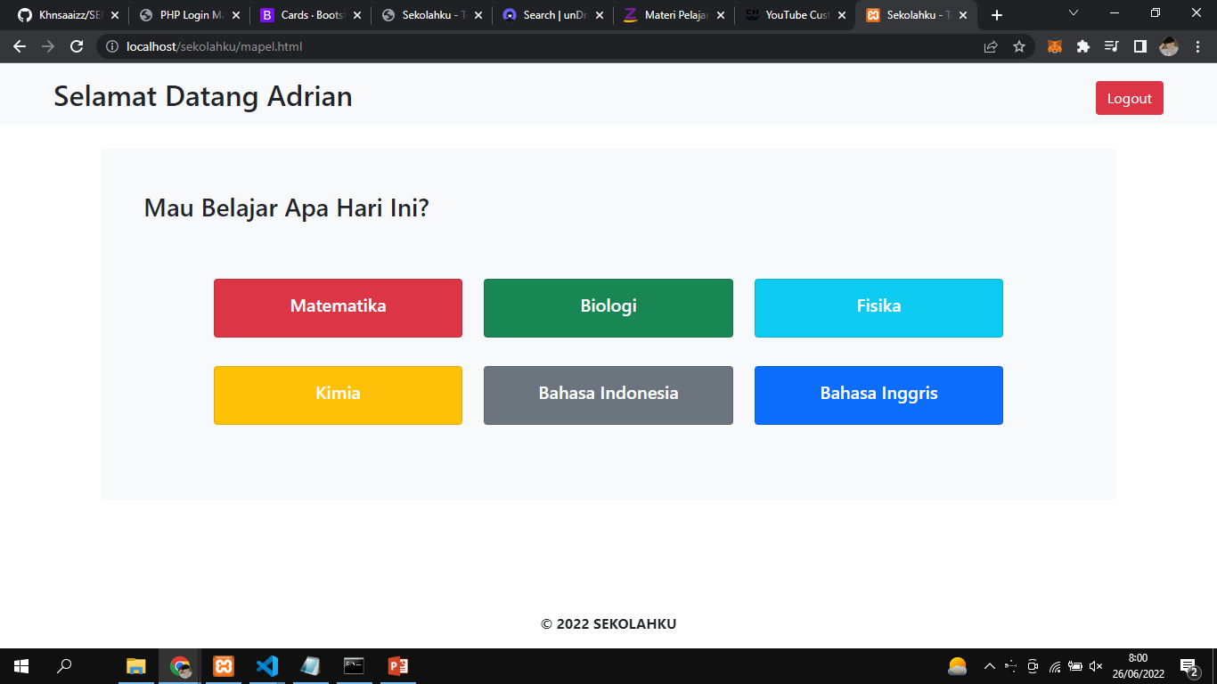
Halaman Mapel

Slide 7
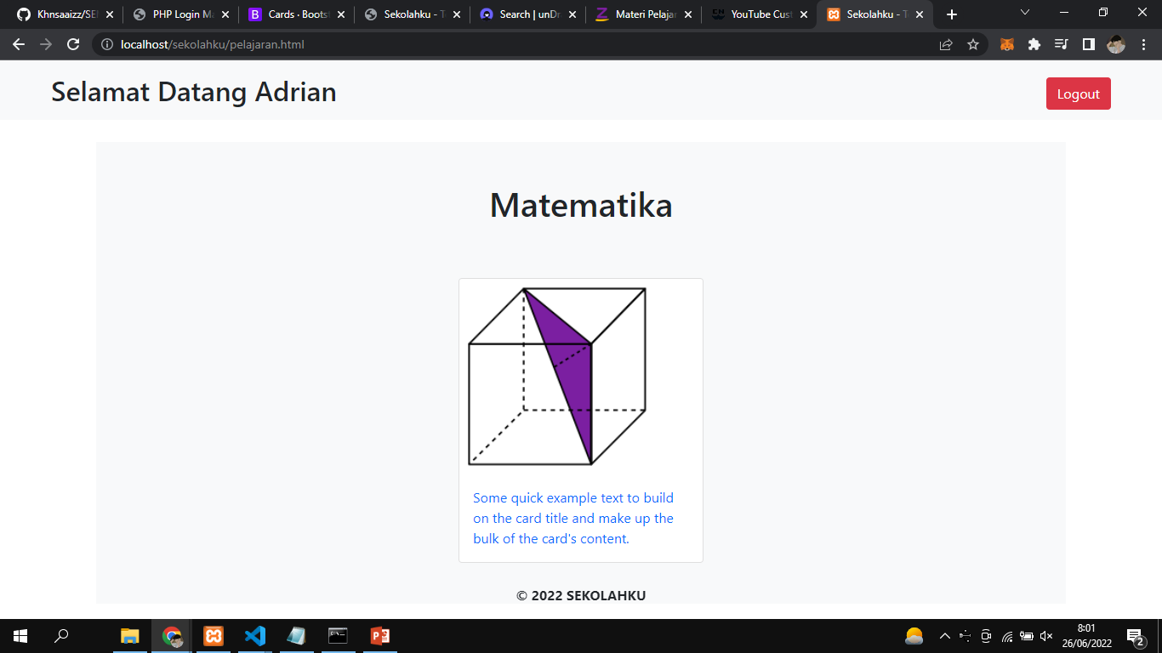
Halaman Pelajaran

Slide 8
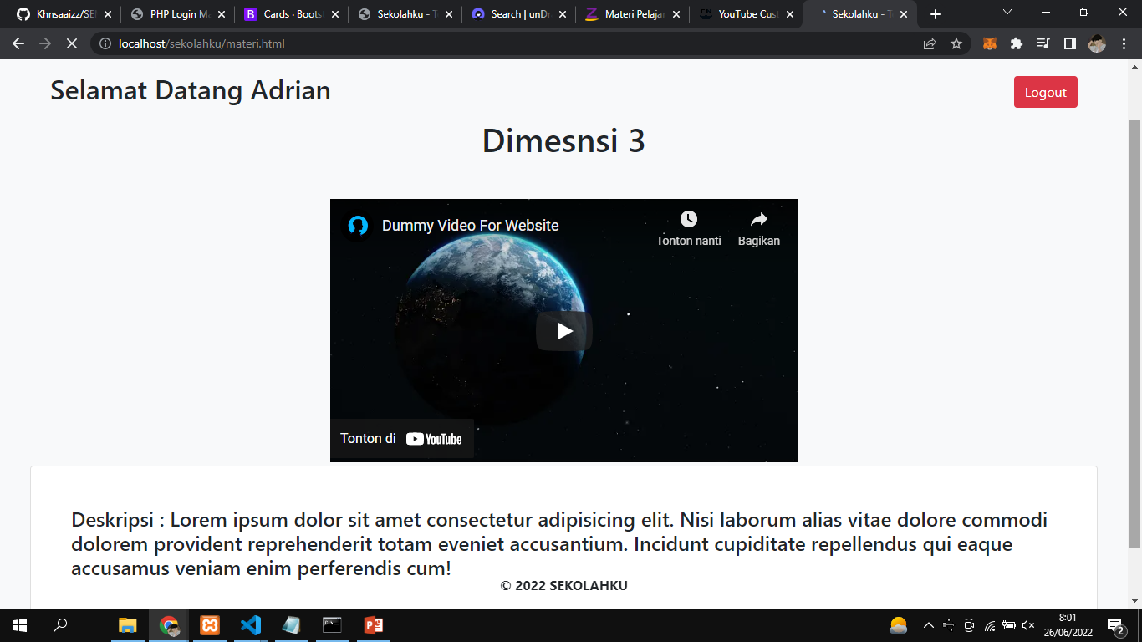
Halaman Materi

Slide 9
Namun saya tidak dapat menyelesaikan project ini, hanya sampai pembuatan login management saja.
Dikarenakan ada kendala pada laptop saya yang selalu error dan lag, jadi saya terhalang saat mengerjakan.

